Slide 1
Chatons tristes, par Tim.
Votre compte bancaire sera débité après le bip.

Slide 2
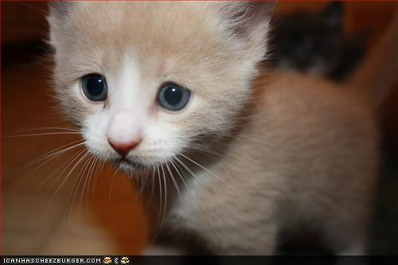

Slide 3
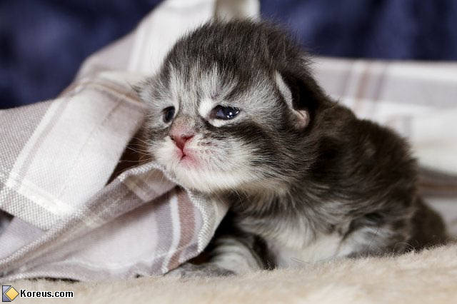

Slide 4
